Slide 1
Sujet de l’étude
Comparer les différents formats de numérisation du son utilisés en téléphonie sur VoIP.
Comparaison de la qualité obtenue en fonction du débit, de la fréquence d’échantillonnage, du codec.
Mesures des caractéristiques des signaux : bande passante, spectre, rapport signal sur bruit et latence.
Estimation/comparaison de la qualité d’écoute perçue à l’oreille.

Slide 2
Travail attendu
Installation/configuration RaspBX
Configuration Linphone
Comparaison de qualité sonore
Mesure de rapport signal/bruit
Mesure de bande passante
Pour plusieurs codec/débits/fréquences

Slide 3
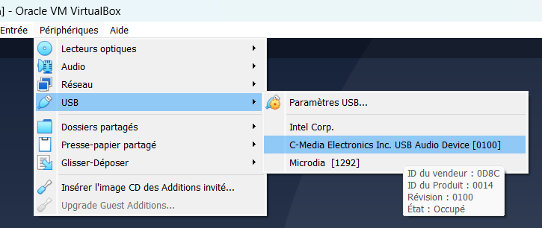
Brancher la carte réseau USB sur un port des machines qui utiliseront Linphone.
Ouvrir la VM (InitRes2_Debian64)
Sélectionner la carte son dans le menu USB

Slide 4
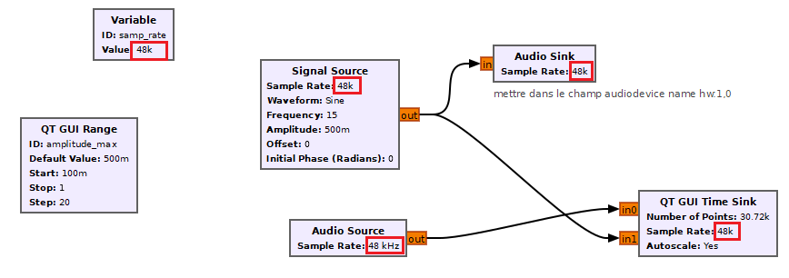
GNURadio : Utilisation de la carte son USB pour acquisition
Choix de la fréquence d’échantillonnage: ici fe=48kHz
ATTENTION: tous les blocs doivent avoir le même paramètre fe
Présence de blocs carte son, d’un générateur et d’un afficheur / temps

Slide 5
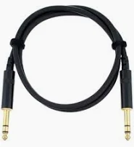




GNURadio : Utilisation de la carte son USB pour acquisition
VM LINPHONE 1
générateur
GNURADIO
Câble jack
APPEL EN COURS
mesure
VM LINPHONE 2
Câble jack

Slide 6
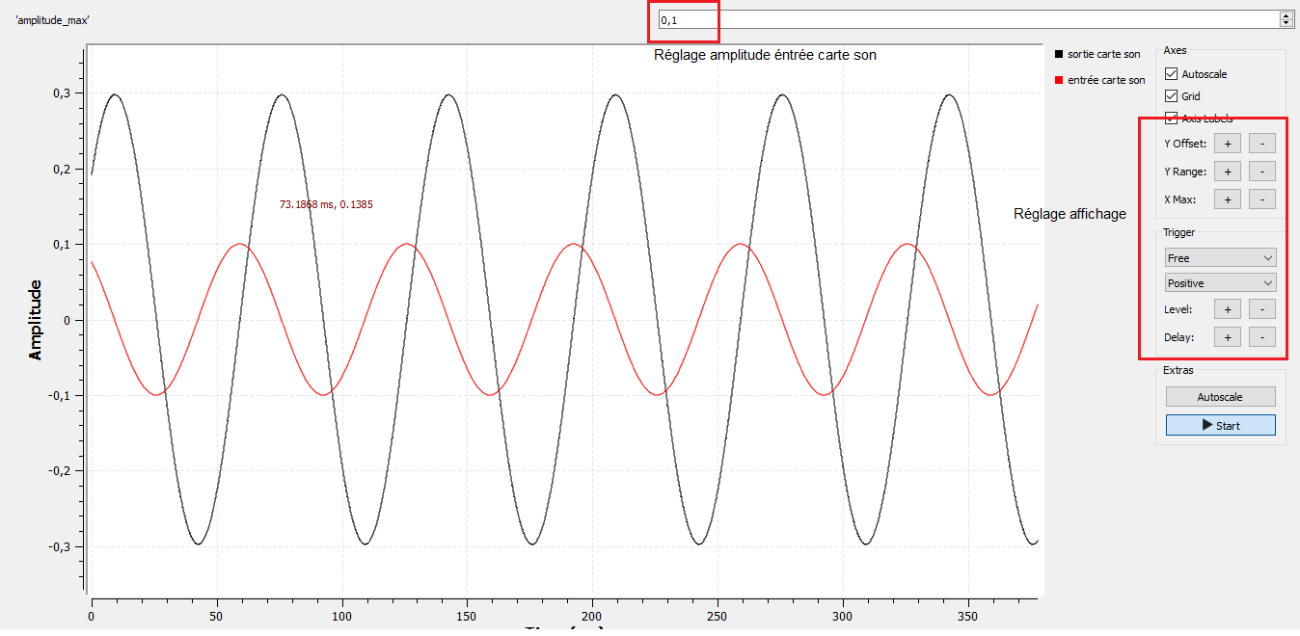
Construction de son appareil de mesure: ici oscilloscope

Slide 7
Travail à faire:
A l’aide du fichier latence.grc, mesurer le temps de traitement de la chaine de conversion CAN-CNA
A l’aide du fichier limite_tension.grc, déterminer la plage d’utilisation en tension de la carte son en traçant la caractéristique entrée-sortie Vsmax=g(Vemax)
A l’aide du fichier quantum.grc, mesurer la valeur du quantum, pour plusieurs codecs.

Slide 8
Travail à faire:
A l’aide du fichier Fe.grc, mesurer la fréquence d’échantillonnage ( augmenter la fréquence du signal jusqu’à identifier les points d’acquisition), pour plusieurs codecs
A l’aide du fichier Fe_spectre.grc, la source étant le fichier sae.wav, mesurer la bande passante occupée par le signal. Voyez-vous un rapport en cette bande passante et la fréquence d’échantillonnage? (à faire pour plusieurs codecs, valeurs de Fe différentes)

Slide 9
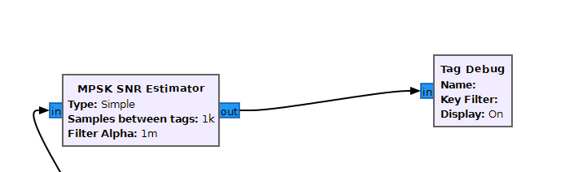
Travail à faire:
A l’aide des fonctions MPSK SNR et Tag Debug, mesurer le rapport signal/bruit, pour différents formats (n=nombre de bit) et différents débits pour un même format.
En capture directe, ou wav enregistré sous Linphone.
Cette fonction doit utiliser un signal sinusoïdal

Slide 10
Mesure qualité d’écoute
Echelle MOS de 1 à 5
1 = qualité médiocre, conversation impossible à suivre
5 = qualité parfaite
Faire varier le débit
Comparer avec les paramètres du codec (débit/résolution/échantillonnage)

Slide 11
Auto-Evaluation
Etape | Non-fait | En cours (date/heure début) | Terminé (date/heure fin)
Installation de FreePBX
Configuration FreePBX
Configuration de Linphone
Test de fonctionnement
Mesure de BP(plusieurs config) et spectre et Fe
Mesure de SNR (plusieurs config, n, débit)
Mesure de Latence/plage/quantum
Comparaison audio
Autre ?

